Slide 1
Node-RED의 기본 노드 (Common)

Slide 2
Node-RED의 기본 노드
카테고리 | 설명
Common | 플로우 설계에서 공통적으로 사용되는 노드 그룹
Function | 메시지를 전환, 변경 등 가공하거나, 사용자가 원하는 동작을 직접 정의, 템플릿 등을 처리하기 위한 노드 그룹
Network | 네트워크 연결 등과 관련된 노드 그룹
Sequence | 메시지 등을 통해 전달 받은 자료를 정렬, 분할 등을 하는 순차 처리 형태 작업을 진행하는 노드 그룹
Parser | Html, json 데이터 등의 파서를 모아 놓은 노드 그룹
Storage | 메시지의 저장 또는 읽기 등의 저장 장치와 관련된 노드 그룹

Slide 3

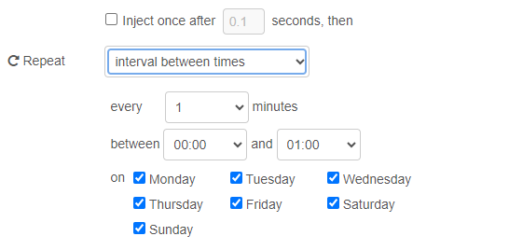
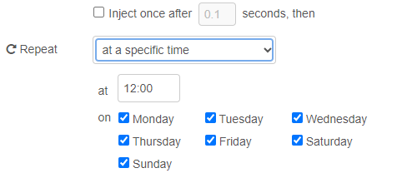
Node-RED의 기본 노드 - Inject
플로우를 수동으로 발생할 때 사용
일정한 간격으로 플로우를 발생시킬 때 사용

Slide 4

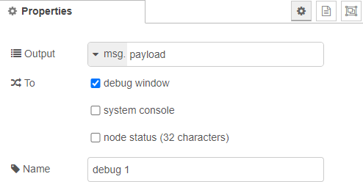

Node-RED의 기본 노드 - Debug
디버그 창에 메시지를 출력
플로우에 이동되는 메시지를 파악하기 위해 사용

Slide 5
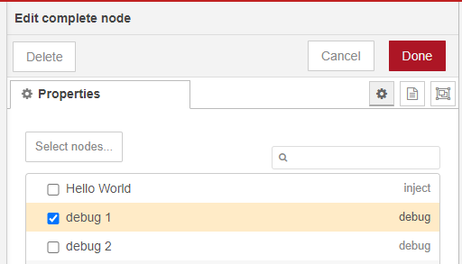
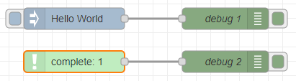
Node-RED의 기본 노드 - Complete
다른 노드의 메시지 처리가 완료하면 활성화
출력이 없는 노드들의 종료를 감시하고 이후 플로우로 이어가는 로직을 설계할 때 사용
모든 노드가 이벤트를 발생하지는 않음에 주의

Slide 6
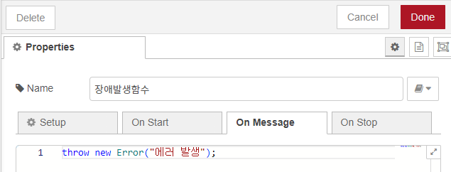
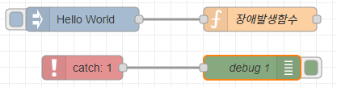
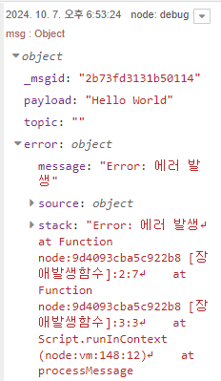
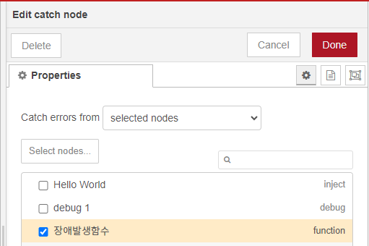
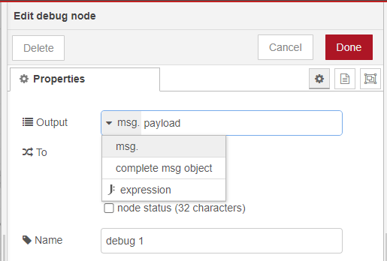
Node-RED의 기본 노드 - Catch
플로우에서 발생하는 에러를 감지

Slide 7
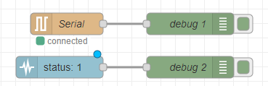
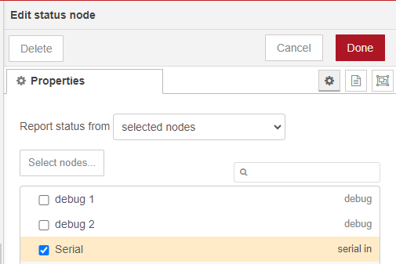
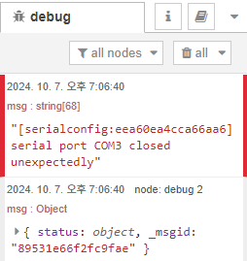
Node-RED의 기본 노드 - Status
특정 노드의 상태를 관찰 (연결을 유지하는 노드, ex.MQTT)

Slide 8
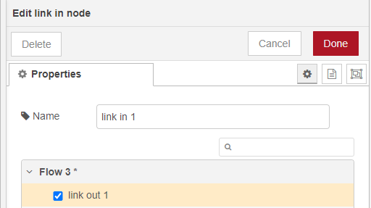
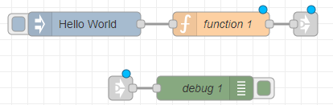
Node-RED의 기본 노드 – Link In, Link Out
가상의 연결된 Wire를 만드는 기능

Slide 9
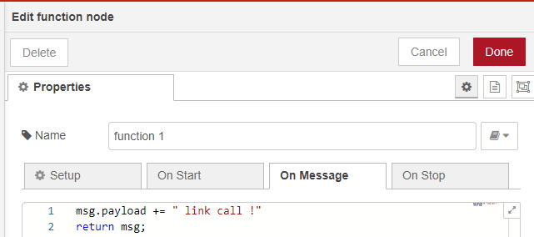
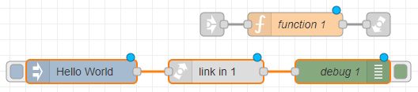
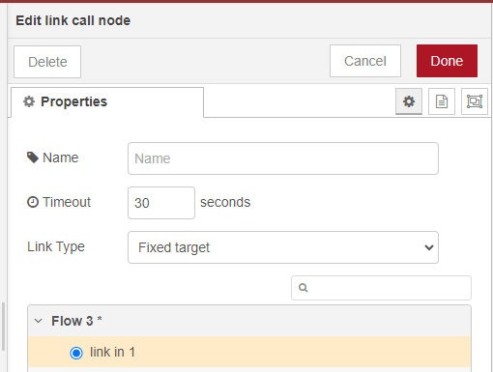
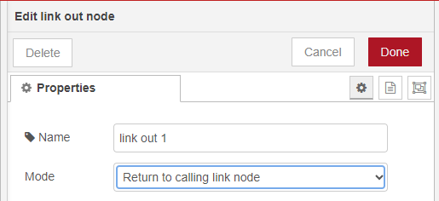
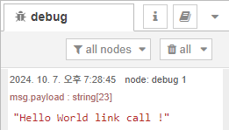
Node-RED의 기본 노드 – Link Call

Slide 10
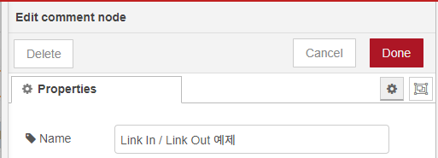
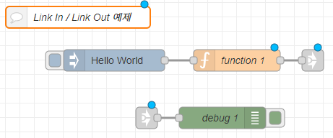
Node-RED의 기본 노드 - Comment
설명 또는 주석을 작성할 때 사용
플로우에 영향을 미치지 않음

